Slide 1
Početno pisanje tiskanih slova ( latinično pismo ) ; Svladavanje glasova i slova
Učenje velikog i malog tiskanog slova/glasa Ii

Slide 2
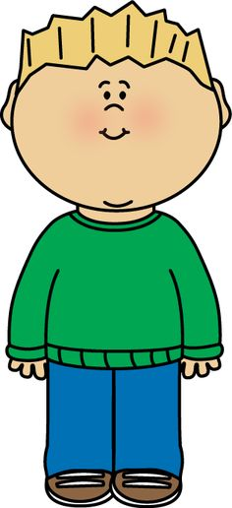
IVA
IVAN
KNJIGA
TRI

Slide 3
IMA
·

Slide 4
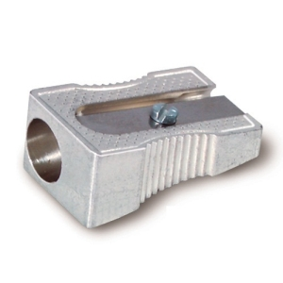
IMA
·

Slide 5
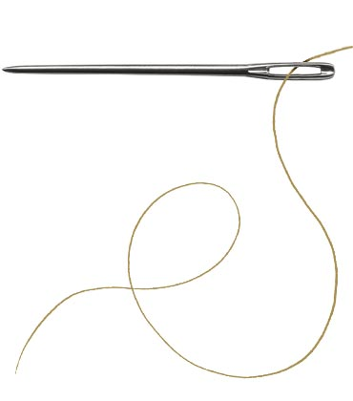
IMA
·

Slide 6
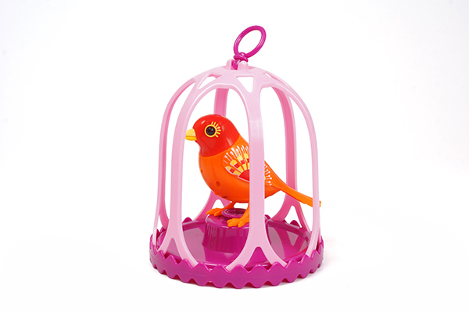
IMA
·

Slide 7
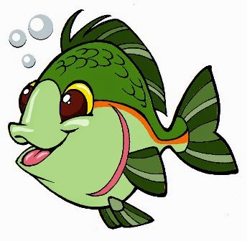
IMA
·

Slide 8
GDJE ČUJEŠ GLAS I ?
IVA | KNJIGA | FILIP | GUMICA
MIŠ | BALONI | IGLA | ŠILJILO

Slide 9
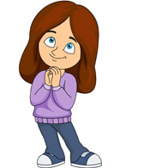
ČITAJ.
I

Slide 10
I

Slide 11
I

Slide 12
I

Slide 13
I

Slide 14
Izradio: učitelj Dario Šperkov
OŠ braće Radića, Bračević
PŠ Crivac
Šk. god. 2016./ 2017

